Slide 1
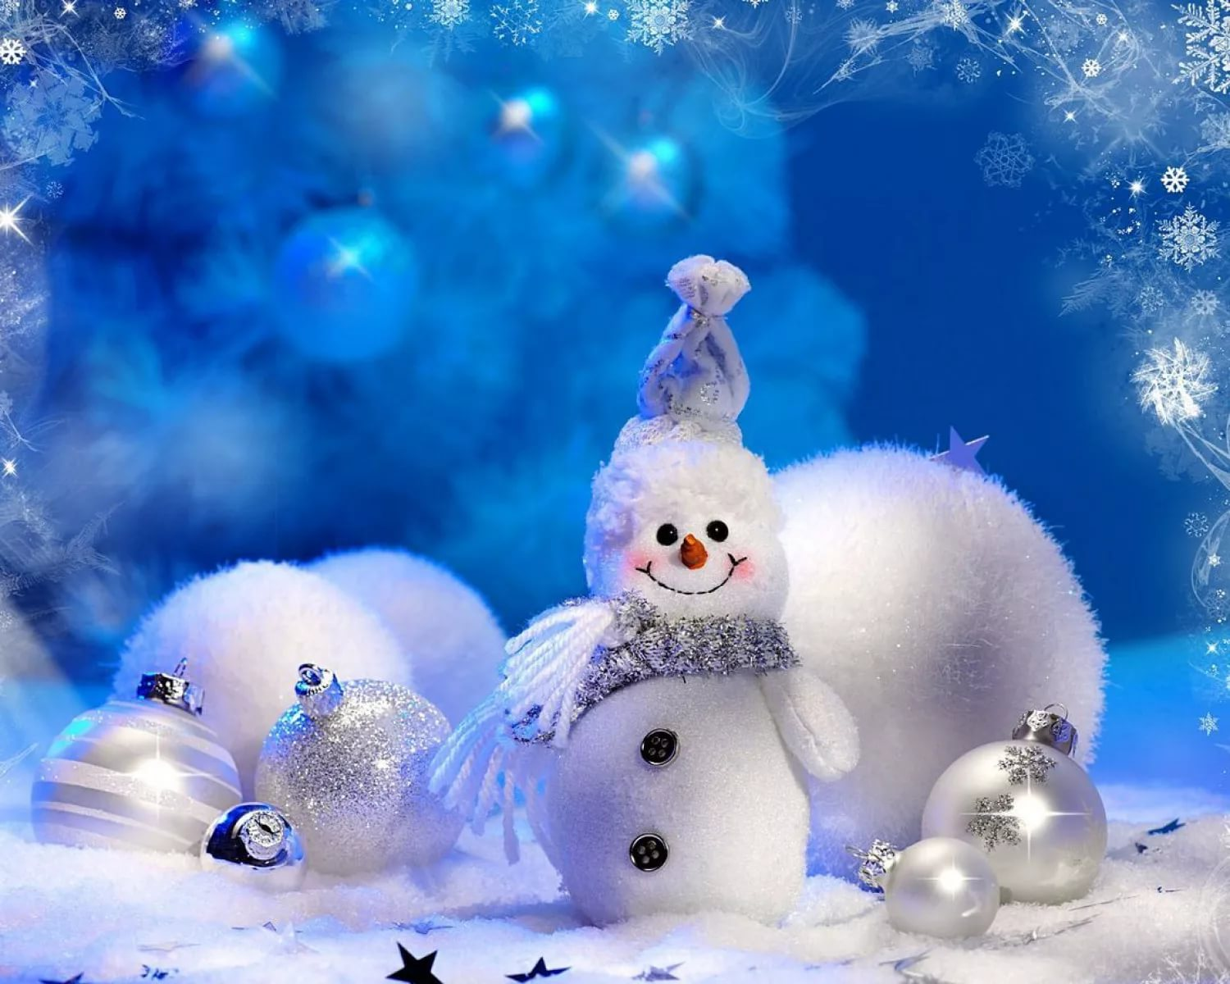
«Новогодние игрушки»
@»нн

Slide 15
С Новым годом!

